Slide 1

Η Οπτική Γωνία
Συντονίστρια Εργαστηρίου: Ερατώ Ιωάννου
Εργαστήριο Δημιουργικής Γραφής στο πλαίσιο του πρότζεκτ
ARTiculate - an Alternative Approach for Participation in Democratic Life
*Οι απόψεις και οι γνώμες που διατυπώνονται εκφράζουν αποκλειστικά τις απόψεις των συντακτών και δεν αντιπροσωπεύουν κατ’ανάγκη τις απόψεις της Ευρωπαϊκής Ένωσης ή του Ευρωπαϊκού Εκτελεστικού Οργανισμού Εκπαίδευσης και Πολιτισμού (EACEA). Η Ευρωπαϊκή Ένωση και ο EACEA δεν μπορούν να θεωρηθούν υπεύθυνοι για τις εκφραζόμενες απόψεις.

Slide 2
Ορισμός της οπτικής γωνίας:
Σε μία συζήτηση ή/και σε μη λογοτεχνικά κείμενα αποτελεί τη θέση/τοποθέτηση πάνω σε ένα συγκεκριμένο θέμα.
Σε ένα πίνακα ζωγραφικής είναι η πλευρά από την οποία επιλέγει ο ζωγράφος να δει και να απεικονίσει το αντικείμενο.
Σε ένα λογοτεχνικό κείμενο είναι η θέση του αφηγητή σε σχέση με την ιστορία.

Slide 3
Όλα έχουν να κάνουν με ένα σημείο
Αγγλικά: Point of View
Λατινικά: punctum visus
Γερμανικά: Gesichtpunkt
Προοπτική, εστίαση, αφηγηματική σκοπιά, οπτική γωνία: η θέση από την οποία «κοιτάζει» κανείς κυριολεκτικά ή μεταφορικά, τα δρώμενα.

Slide 4
Γιατί είναι σημαντική η οπτική γωνία;
Τα πάντα σε ένα λογοτεχνικό κείμενο προέρχονται από μια οπτική γωνία / από μια συγκεκριμένη ματιά.
Αποτελεί το «φίλτρο» μέσα από το οποίο περνούν ΟΛΑ τα στοιχεία του κειμένου.
Καθορίζει τον τρόπο της αφήγησης / narrative mode

Slide 5
  Δομή
  Γλώσσα
  Ύφος
  Φωνή
  Απεικόνιση/απόδοση χαρακτήρων
  Πληροφορίες

Slide 6
Συγγραφέας Vs Αφηγητής
Συγγραφέας και αφηγητής δεν πρέπει να συγχέονται, ακόμη και στην περίπτωση πρωτοπρόσωπης αφήγησης, όπου είναι δυνατόν να ανιχνεύονται αυτοβιογραφικά στοιχεία του συγγραφέα.
Συγγραφέας: Είναι πραγματικό πρόσωπο με αληθινή ζωή, υπάρχει έξω από το κείμενο.
Αφηγητής: Επινοείται από τον συγγραφέα για να πει την ιστορία.
  Είναι ο διαμεσολαβητής ανάμεσα στον συγγραφέα και στον αναγνώστη.
  Υπάρχει μόνο στο πλαίσιο του πλασματικού λόγου.
  Πρόκειται για το υποκείμενο / φορέα της αφήγησης, ο οποίος είναι δυνατόν να αφηγείται σε πρώτο /δεύτερο /τρίτο πρόσωπο.

Slide 7
Οι τέσσερις τύποι της αφήγησης:
Τρίτο πρόσωπο (παντογνώστης)
Τρίτο πρόσωπο (περιορισμένο)
Δεύτερο πρόσωπο
Πρώτο πρόσωπο
Κινηματογραφική αφήγηση

Slide 8
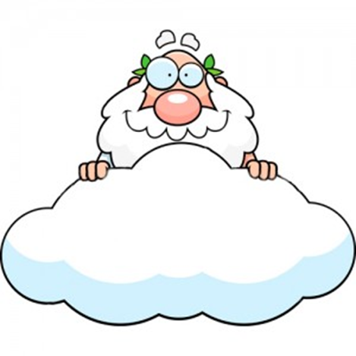
Η αφήγηση σε τρίτο πρόσωπο (παντογνώστης - πανταχού παρών και πουθενά ορατός)

Slide 9
Ο αφηγητής βρίσκεται εκτός της ιστορίας και έχει πλήρη πρόσβαση στις σκέψεις και τις εμπειρίες όλων των χαρακτήρων της ιστορίας.
Γνωρίζει περισσότερα από τα πρόσωπα της ιστορίας, ακόμη και τις πιο ενδόμυχές τους σκέψεις.
Η απόλυτη γνώση ισοδυναμεί με έλλειψη σκοπιάς/εστίασης.

Slide 10
Παραδείγματα:
Μικρές Κυρίες - Louisa May Alcott
Πόλεμος και Ειρήνη - Leo Tolstoy
Περηφάνεια και Προκατάληψη - Jane Austen
Χάρι Πότερ – J.K. Rowling
White Teeth – Zadie Smith

Slide 11
Αλλά . . .
Η μετάβαση στα συναισθήματα πολλών χαρακτήρων μπορεί να γίνει κουραστική για τον αναγνώστη.
Η πρόσβαση σε όλα τα συναισθήματα όλων των χαρακτήρων αφαιρεί το μυστήριο, το δράμα, την ένταση (Vs Show don’t tell).

Slide 12
Η αφήγηση σε τρίτο πρόσωπο (περιορισμένο)

Slide 13
Χρίστος Ρ. Τσιαήλης, Ψωμί

Slide 14
Η ιστορία αφορά «Αυτήν» ή «Αυτόν»
Ο αφηγητής βρίσκεται εκτός της ιστορίας και αφηγείται τις εμπειρίες ενός χαρακτήρα στην ιστορία.
Ο αφηγητής έχει μόνο κάποια, πρόσβαση στις σκέψεις και τις εμπειρίες ενός χαρακτήρα της ιστορίας.
Δημιουργεί την αίσθηση της αντικειμενικότητας, της αποστασιοποίησης από τα δρώμενα.

Slide 15
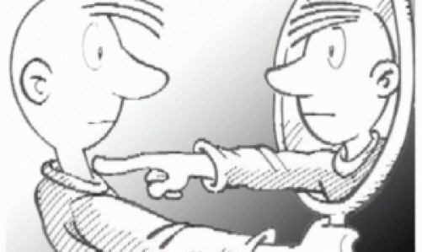
Η αφήγηση σε δεύτερο πρόσωπο

Slide 16
Jamaica Kincaid, Girl (Μετάφραση: Νάνσυ Αγγελή

Slide 17
Το αγαπημένο δεύτερο πρόσωπο …
Προσδίδει δραματικότητα στην αφήγηση.
Τραβά τον αναγνώστη στη δράση της ιστορίας
Κάνει την ιστορία προσωπική
Εκπλήσσει τον αναγνώστη
Το δεύτερο πρόσωπο ουσιαστικά υποκρύπτει ένα «εγώ»

Slide 18
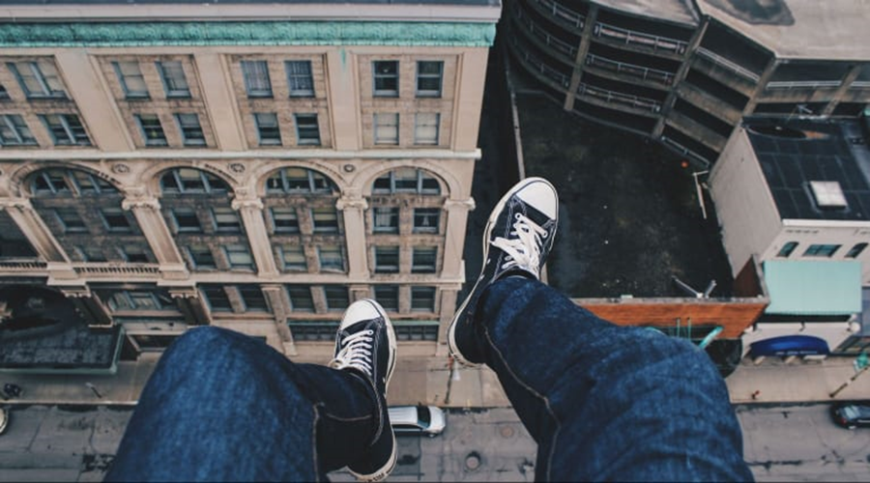
Η αφήγηση σε πρώτο πρόσωπο

Slide 19
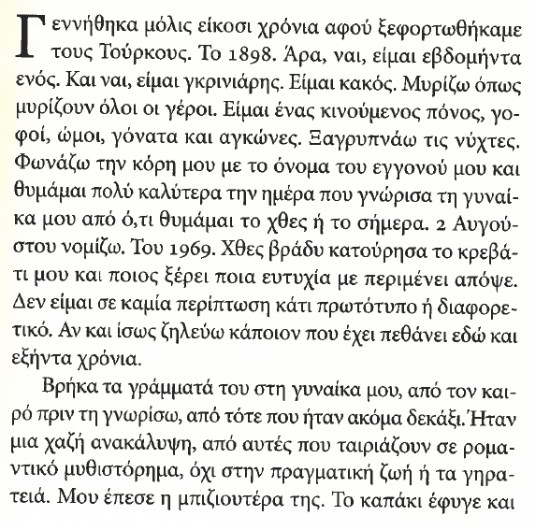
Μακεδονία

Slide 20
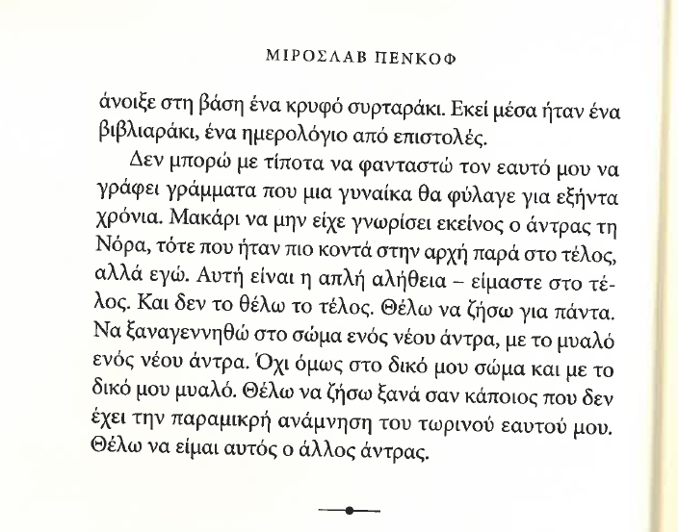
Μίροσλαβ Πένκοφ, Ανατολικά της Δύσης (Μετάφραση: Άκης Παπαντώνης)

Slide 21
Το «εγώ» είναι χαρακτήρας στην ιστορία η οποία σχετίζεται άμεσα με τις εμπειρίες του.
Έχει τη δύναμη της προσωπικής μαρτυρίας.
Εξασφαλίζει αμεσότητα, πειστικότητα και αληθοφάνεια στην αφήγηση.
Προσδίδει στην αφήγηση εμπιστευτικό, εξομολογητικό χαρακτήρα
Η αφήγηση σε πρώτο πρόσωπο ή η ταυτότητα αφηγητή και ήρωα δεν σημαίνει απαραιτήτως ότι η αφήγηση είναι εστιασμένη στον ήρωα.

Slide 22
Κεφάλαιο 1
ΑΝ θέλετε λοιπόν στ' αλήθεια να τ' ακούσετε, τότε πρώτο και κύριο μπορεί να περιμένετε πως θα σας πω πού γεννήθηκα, και τι φρίκη που ήτανε τα παιδικά μου χρόνια, και τι φτιάχνανε οι δικοί μου και τα ρέστα πριν με κάνουνε, κι ένα σωρό αηδίες και ξεράσματα καταπώς στο Δαβίδ Κόπερφηλντ, όμως δεν έχω όρεξη να πιάνω τέτοιες ιστορίες. Πριν απ' όλα, αυτά τα πράματα τα βαριέμαι όσο δεν παίρνει, κι έπειτα είναι κι οι γονείς μου, που θα κατεβάζανε από δυο αιμορραγίες ο καθένας αν έλεγα τίποτα πολύ προσωπικό για λόγου τους. Τσαντίζονται πολύ με κάτι τέτοια, ιδίως ο πατέρας μου. Δε λέω, είναι εντάξει να πούμε, αλλά μυγιάγγιχτοι του κερατά. Κι έπειτα, διάολε, δεν είπαμε να σας αραδιάσω ολόκληρη αυτοβιογραφία ή ξέρω γω τι. Θα σας μιλήσω μονάχα για κείνα τα τρελά που μου συμβήκανε γύρω στα περσινά Χριστούγεννα, και μετά με πήρε η κάτω βόλτα και με φέρανε δωπέρα να καλμάρω. Θέλω να πω, τα ίδια είπα και στο D.B., κι αυτός στο κάτω κάτω είναι αδερφός μου να πούμε. Μένει στο Χόλυγουντ. Δεν είναι και πολύ μακριά από τούτο το βρωμότοπο, και πετάγεται κάθε σαββατοκύριακο και με βλέπει. Θα με πάει σπίτι με τ' αμάξι του άμα γυρίσω σπίτι, μπορεί τον άλλο μήνα. Τώρα έχει τζάγκουαρ. Ένα από κείνα τα εγγλέζικα μαραφέτια που το πατάνε διακόσα μίλια την ώρα. Την πλήρωσε ένα διάολο λεφτά, κάπου τέσσερις χιλιάδες δολάρια. Όμως τώρα έχει παρά με ουρά. Όχι όπως άλλοτε. Τότε ήτανε μονάχα ένας κανονικός συγγραφέας, όταν έμενε ακόμα σπίτι. Είχε γράψει κι ένα τρομερό βιβλίο με διηγήματα, Το Μυστικό Χρυσόψαρο, αν δεν το 'χετε ακουστά. Το καλύτερο εκεί μέσα ήτανε «Το Μυστικό Χρυσόψαρο». Έλεγε για ένα πιτσιρίκι που δεν άφηνε κανένανε να κοιτάξει το χρυσόψαρό του, γιατί το 'χε αγοράσει με δικά του λεφτά. Με πέθανε. Τώρα είναι στο Χόλυγουντ, ο D.B., και κάνει την πουτάνα. Αν υπάρχει κάτι που σιχαίνομαι είναι ο σινεμάς. Ούτε να τον ακούω δε θέλω.
J.D. Salinger, Ο Φύλακας στη Σίκαλη (Μετάφραση: Τζένη Μαστοράκη)

Slide 23
Όμως . . .
Οι αφηγητές πρώτου προσώπου δεν μπορούν να βρίσκονται παντού ταυτόχρονα και έτσι δεν μπορούν να πάρουν όλες τις πλευρές της ιστορίας. Λένε την ιστορία τους, όχι απαραίτητα την ιστορία.
Υποκειμενικότητα
Αναξιοπιστία
Μεροληπτική και ελλιπής αφήγηση
Η άποψη του πρώτου προσώπου είναι πολύ περιορισμένη

Slide 24

Kινηματογραφική αφήγηση . . .

Slide 25
Ernest Hemingway, “Λόφοι σα λευκοί ελέφαντες” (μετάφραση: Αλεξάνδρα Σωτηράκογλου)
Οι λόφοι κατά μήκος της κοιλάδας του Έβρο εκτείνονταν λευκοί. Στην πλευρά αυτή δεν υπήρχε ίσκιος και δέντρα και ο σταθμός ήταν στημένος ανάμεσα σε δύο ράγες κάτω απ’ τον ήλιο. Κοντά στην πλευρά του σταθμού έπεφτε η ζεστή σκιά του κτηρίου και μια κουρτίνα φτιαγμένη από κλωστές και χάντρες μπαμπού κρεμόταν μπροστά από την ανοιχτή πόρτα του μπαρ, για να κρατάει έξω τις μύγες. Ο Αμερικάνος και το κορίτσι μαζί του κάθισαν σ’ ένα τραπέζι στη σκιά, έξω απ’ το κτήριο. Έκανε πολλή ζέστη και το εξπρές από την Μπαρτσελόνα θα έφτανε σε 40 λεπτά. Έκανε στάση σ’ αυτόν τον κόμβο για δύο λεπτά και συνέχιζε για τη Μαδρίτη.
“Τι θα πιούμε;” ρώτησε το κορίτσι. Είχε βγάλει το καπέλο της και το ακούμπησε πάνω στο τραπέζι.
“Κάνει αρκετή ζέστη,” είπε ο άνδρας.
“Ας πιούμε μια μπύρα.”
“Dos cervezas,” είπε ο άνδρας μες στην κουρτίνα.
“Μεγάλες;” ρώτησε μια γυναίκα από το κατώφλι.
“Ναι. Δυο μεγάλες.”

Slide 26
Η γυναίκα έφερε δύο ποτήρια με μπύρα και δυο τσόχινα σουβέρ. Άφησε τα σουβέρ και τα ποτήρια με την μπύρα πάνω στο τραπέζι και κοίταξε τον άνδρα και το κορίτσι. Το κορίτσι χάζευε τη γραμμή των λόφων. Ήταν λευκοί στον ήλιο και η περιοχή ήταν καφέ και στεγνή.
“Μοιάζουν με λευκούς ελέφαντες* ” είπε.
“Δεν έχω δει ποτέ μου έναν,” ο άνδρας ήπιε την μπύρα του.
“Όχι, αποκλείεται να είχες.”
“Μπορεί και να είχα,” είπε ο άνδρας. “Απλώς επειδή το λες εσύ πως δε θα είχα δεν αποδεικνύει τίποτα.”
Το κορίτσι κοίταξε την κουρτίνα με τις χάντρες. “Είναι ζωγραφισμένο κάτι πάνω της,” είπε. “Τι λέει;”
“Anis del Toro. Είναι ποτό.”
“Μπορούμε να το πιούμε;”
Ο άνδρας φώναξε “Άκου” μέσα απ’ την κουρτίνα. Η γυναίκα βγήκε έξω από το μπαρ.
“Τέσσερις reales.”
“Θέλουμε δύο Anis del Toro.”
“Με νερό;”
“Το θες με νερό;”
“Δεν ξέρω,” είπε το κορίτσι. “Είναι ωραίο με νερό;”
“Μια χαρά είναι.”
[…]

Slide 27
Αίνιγμα …
Ο αφηγητής αποτελεί ένα ουδέτερο κινηματογραφικό φακό που καταγράφει απλώς εικόνες
Ο αφηγητής λέει λιγότερα από όσα γνωρίζει ο ήρωας,
Πρόκειται για αφήγηση-αίνιγμα

Slide 28
Τι κάνουμε;
Άμεσος καθορισμός της οπτικής γωνίας / του αφηγητή!
Μένουμε στην οπτική γωνία / στον αφηγητή που έχουμε επιλέξει!
Ιδιαίτερη προσοχή στο τρίτο πρόσωπο – παντογνώστης (σκηνές, κεφάλαια)
Συνέπεια, συνέπεια, συνέπεια!!!
Πειραματιστείτε!

Slide 29
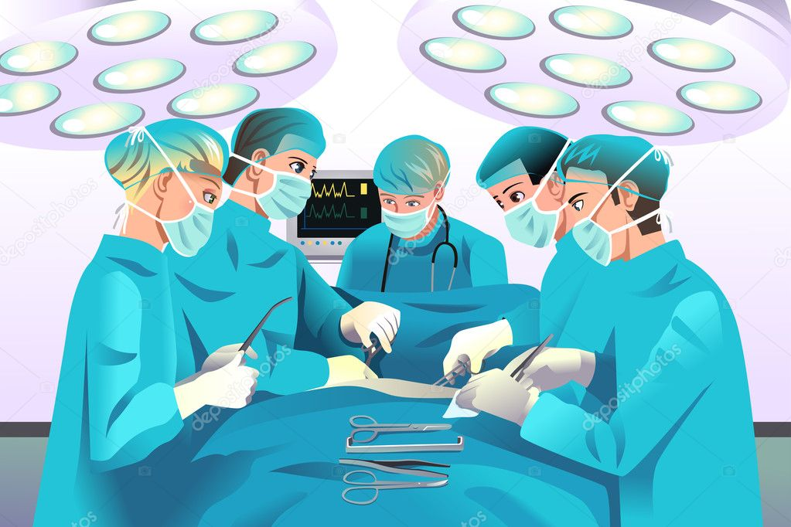
Δεν κάνουμε αυτό:

Slide 30
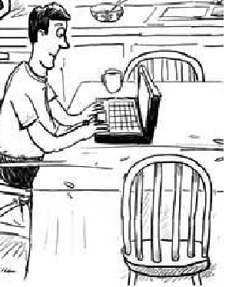
Κάνουμε αυτό:
Save as short_story_draft_1
Save as short_story_draft_2
Save as short_story_draft_3
…
Save as short_story_draft_13
Save as short_story_final
Save as short_story_final_final
Save as short_story_final_final_final
…

Slide 31
Για την ακρίβεια κάνουμε αυτό:

Slide 32
Σας ευχαριστώ!
www.eratoioannou.com
eratoioannou@cytanet.com.cy
*Οι απόψεις και οι γνώμες που διατυπώνονται εκφράζουν αποκλειστικά τις απόψεις των συντακτών και δεν αντιπροσωπεύουν κατ’ανάγκη τις απόψεις της Ευρωπαϊκής Ένωσης ή του Ευρωπαϊκού Εκτελεστικού Οργανισμού Εκπαίδευσης και Πολιτισμού (EACEA). Η Ευρωπαϊκή Ένωση και ο EACEA δεν μπορούν να θεωρηθούν υπεύθυνοι για τις εκφραζόμενες απόψεις.

